Slide 1
Slide 1
УНИВЕРЗИТЕТ У БЕОГРАДУ
ФАКУЛТЕТ ОРГАНИЗАЦИОНИХ НАУКА
ЗАВРШНИ РАД
Развој веб платформе за учење коришћењем cloud технологија
Ментор
Студент
Др Душан Бараћ,
редовни професор
Матеја Ивановић, 2017/0047

Slide 2


Садржај
Online учење
Преглед технологија
Архитектура
Веб платформа
Закључак

Slide 3

Online учење
дигитални свет
образовање
платформе за учење
cloud технологије

Slide 4

Преглед технологија – Cloud
виртуелни сервери
serverless
скалабилност
цена

Slide 5





Преглед коришћених технологија

Slide 6
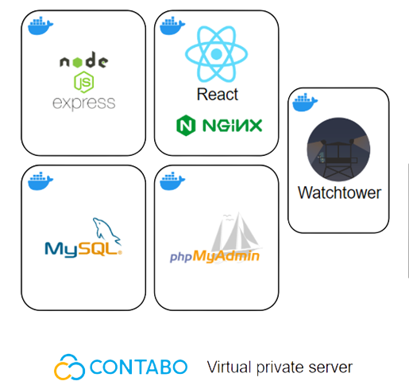
Архитектура
Virtual private server

Slide 7
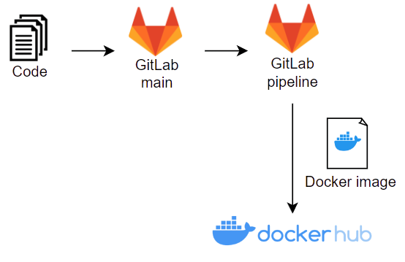
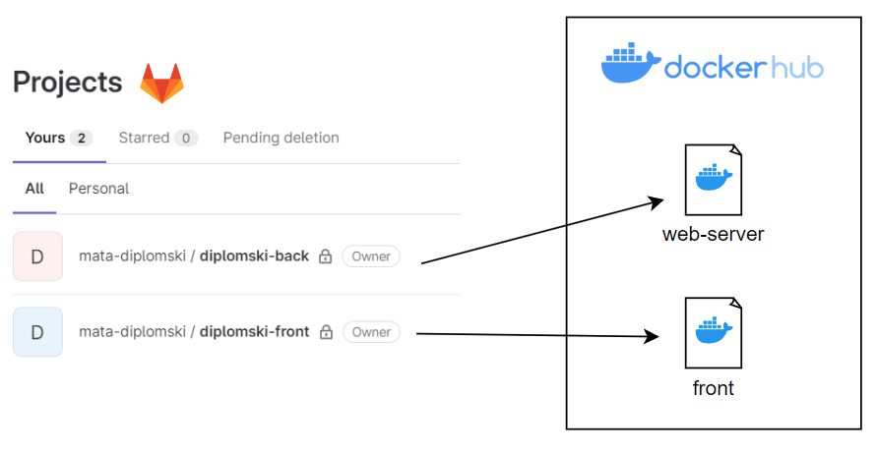
Архитектура

Slide 8
Веб платформа
Линк ка видео демонстрацији

Slide 9
Закључак
рола предавача
други формати ( текстуални, фотографије, програмске библиотеке и пакети)
коментари
мобилна апликација

Slide 10

Хвала на пажњи!

